Slide 1
تحليلٌ وحلُ أسئلة الفصل (7)
رواية الأمير الصغير
الصف التاسع
اللغة العربية
إعداد : أ. فارس جاد

Slide 2

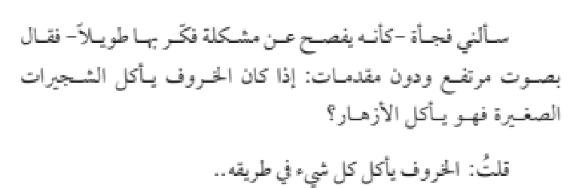
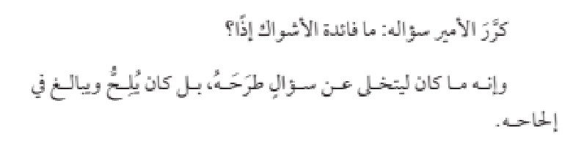
الطيار و الأمير الصغيرُ , الرجل النبيل
السابع صـــ 49
اليوم الخامس
السؤال المفاجئ للطيار .
الصحراء الأفريقية , الكوكب الأرجواني .
تكرار الأمير سؤاله , وإلحاحه ومبالغته لمعرفة الإجابة .

Slide 3

في اليوم الخامس من تعارف الطيار والأمير الصغير تستمر الحوارات بينهم، ليحاول الطيار معرفة شيء جديد عن الأمير..
يسأل الأمير ما اذا كان الخروف يأكل الأزهار والأزهار الشائكة على وجه الخصوص، يجيبه الطيار أن الخروف يأكل كل شيء في طريقه حتى الأزهار الشائكة، ثم يصر الأمير على سؤال: ما فائدة الأشواك في الأزهار؟ وهو يقصد أنه من المفترض أن لا يقترب أحد من الأزهار لأنها تحتوي على الأشواك، لم يعرف الطيار اجابته وكان منشغل في اصلاح طائرته وهو قلق بشأن الوضع الخطير لعطب طائرته، مر الحوار كأنهم يتعاركون .. الطيار قلق بشأن طيارته والأمير يصر على أخذ جواب لسؤاله
أجابه الطيار بدون تفكير : الأشواك لا تفيد شيئاً وهي شيء خبيث من قِبل الأزهار الحقودة.
لكن الأمير لم يصدق وهو يقول أن الازهار تحمي نفسها بكل ما تستطيع، حاول أن يسأل الأمير سؤال لكن الطيار غضب حينها ولم يجعله يكمل وقال له أنه قد أجابه جواب طائش لأنه منشغل بأمور خطيرة!
يشتعل الأمير غضباً ويشبه الطيار بالرجل الأرجواني الضخم الذي يتحدث دائماً بجدية ولا يفعل شيئاً سوى جمع الأرقام.
في رأي الأمير أنه منذ ملايين السنين والأزهار تنبت الأشواك والخراف تأكل الأزهار ومن المهم أن نعرف لماذا الأزهار تنبت الأشواك وهي ليس لها فائدة، من المهم أن تقع الحرب بين الأزهار والخراف.
بعدها يفترض الأمير أن الخروف لن يهمه أمر الزهرة وهي ليست له، لكن اذا أكل الخروف زهرته ثم نظر للسماء سيشعر أن كل النجوم أظلمت في لحظة.
بعدما حلّ الليل تخلى الطيار عن إصلاح طائرته، والتفت للأمير ليواسيه ويقول له أن الزهرة التي تحبها ليست في خطر، وسيرسم له حاجزاً حول زهرته.. كان الطيار يتخبط ولا يعرف ما يقول .. إن عالم الدموع غامض جداً..

Slide 4

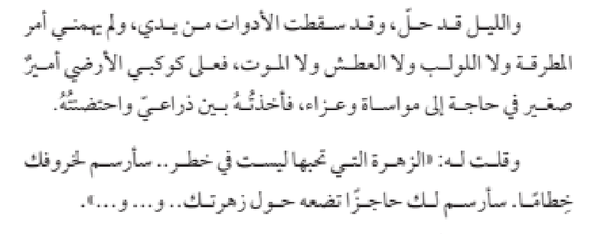
بمواساة الطيار للأمير الصغير واحتضانه وطمأنته على زهرته ..
ربما نختار موقف المواساة السابق , يدل على الإحساس به وشعوره الإيجابي تجاهه ...
أو موقف آخر ..

Slide 5



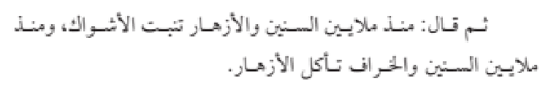


Slide 6


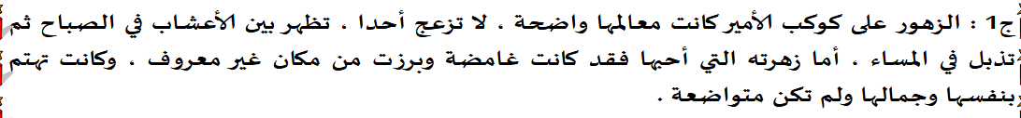
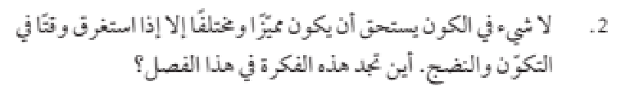

Slide 7
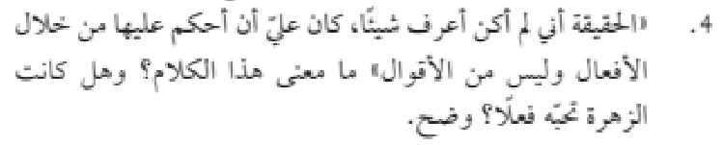

Slide 8
